Slide 1

Пользователь и его проблема
Компьютерная игра
FIGHT STEP
ФГБОУ ВО
Новосибирский государственный университет
экономики и управления "НИНХ"
Инициативная разработка
Люди от 18 до 28 лет
Совмещают работу и учебу
Зарабатывают в среднем 22 500 рублей
Готовы тратить на игры 800 рублей в месяц
Хочу расслабиться после работы
Хочу получать новый опыт, комбинировать
Хочу преодолевать и побеждать красиво

Slide 2
Пользователь и его проблема
Люди от 18 до 28 лет
Совмещают работу и учебу
Зарабатывают в среднем 22 500 рублей
Готовы тратить на игры 800 рублей в месяц
Компьютерная игра
FIGHT STEP
ФГБОУ ВО
Новосибирский государственный университет
экономики и управления "НИНХ"
Хочу расслабиться после работы
Хочу получать новый опыт, комбинировать
Хочу преодолевать и побеждать красиво
Инициативная разработка

Slide 3
Решение
Смешение жанров для получения уникального опыта
Объединение слешера и карточной игры
Чередование активного и спокойного геймплея
Пользователь и его проблема
Люди от 18 до 28 лет
Совмещают работу и учебу
Зарабатывают в среднем 22 500 рублей
Готовы тратить на игры 800 рублей в месяц
Хочу расслабиться после работы
Хочу получать новый опыт, комбинировать
Хочу преодолевать и побеждать красиво

Slide 4

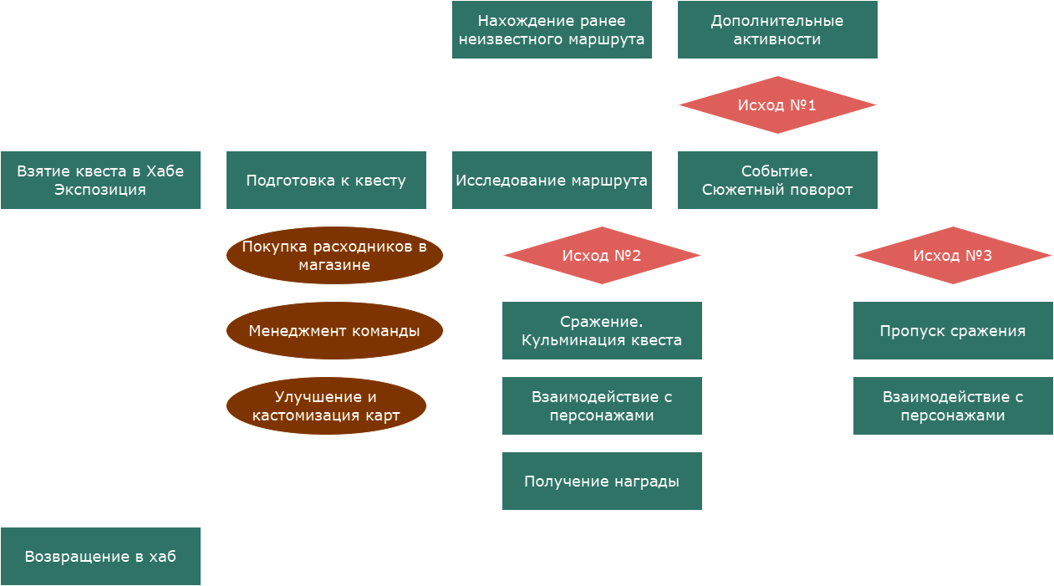
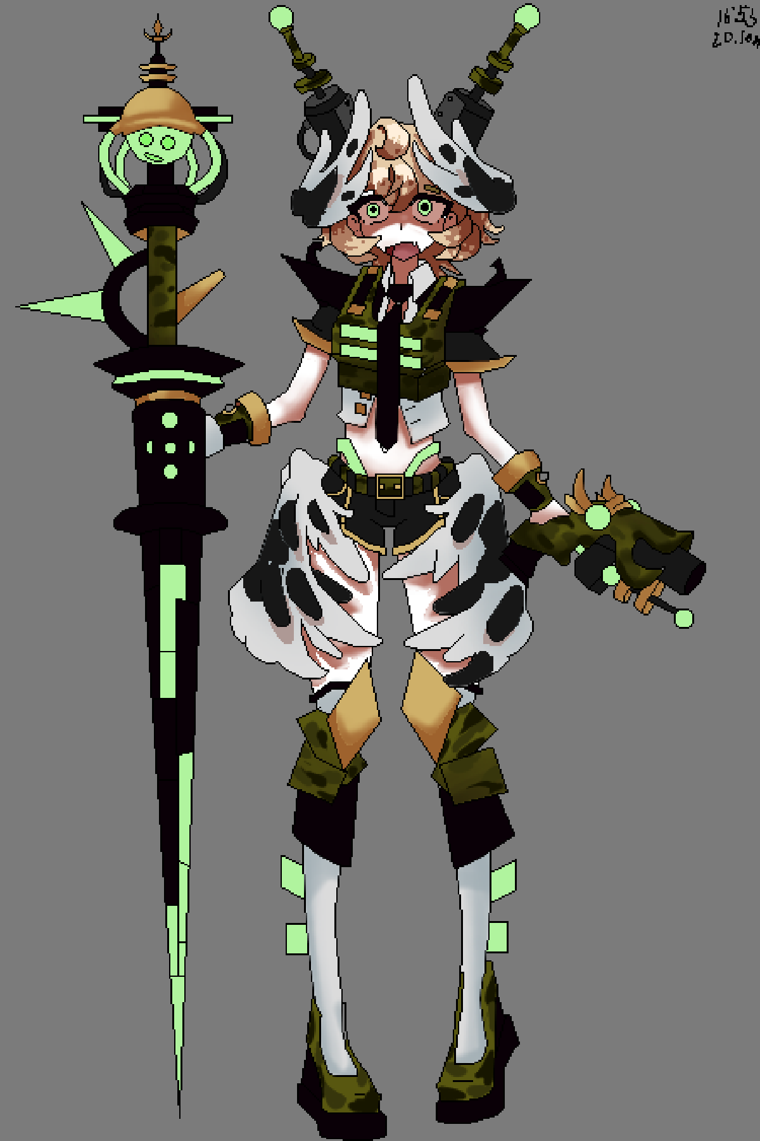
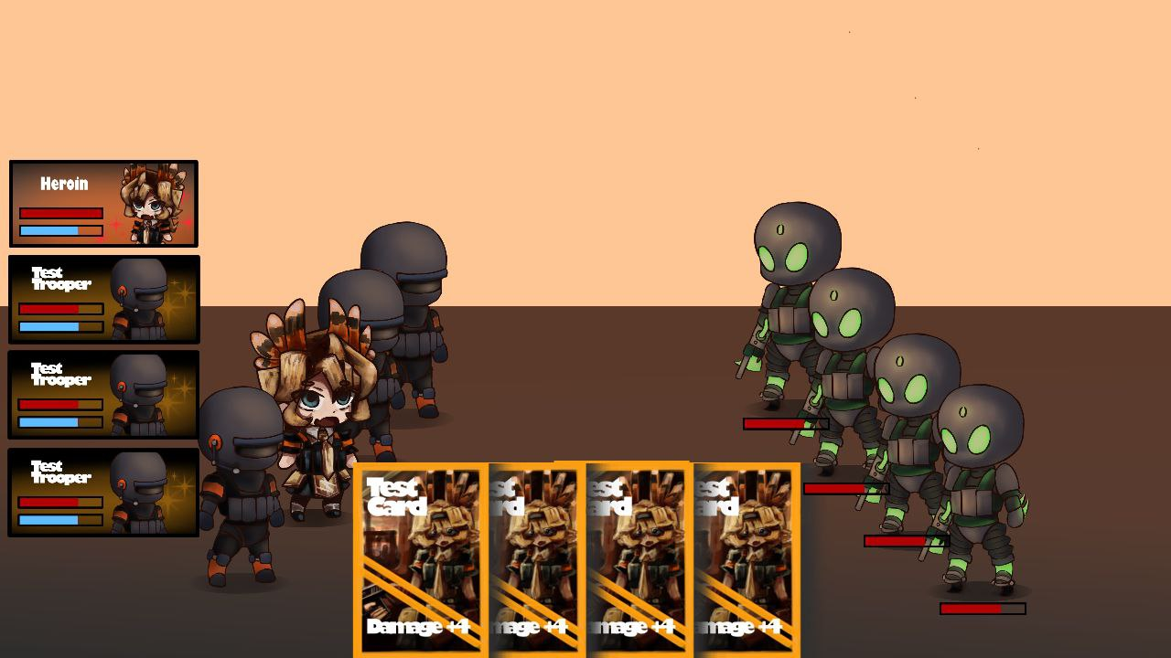
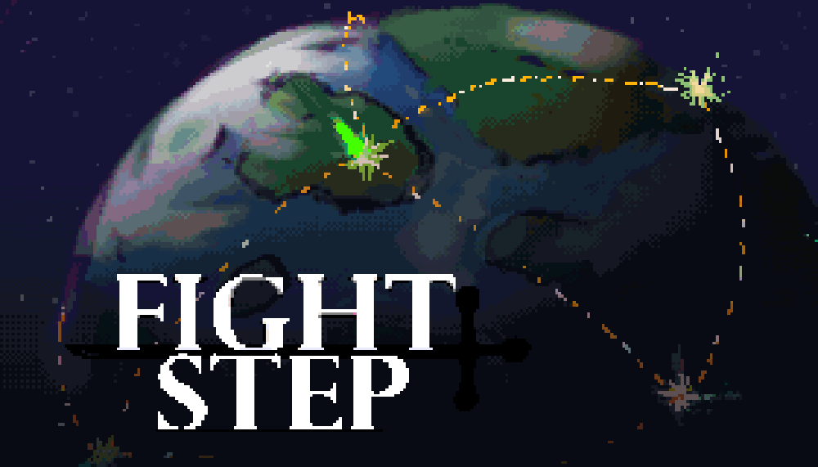
Пользовательский сценарий

Slide 5
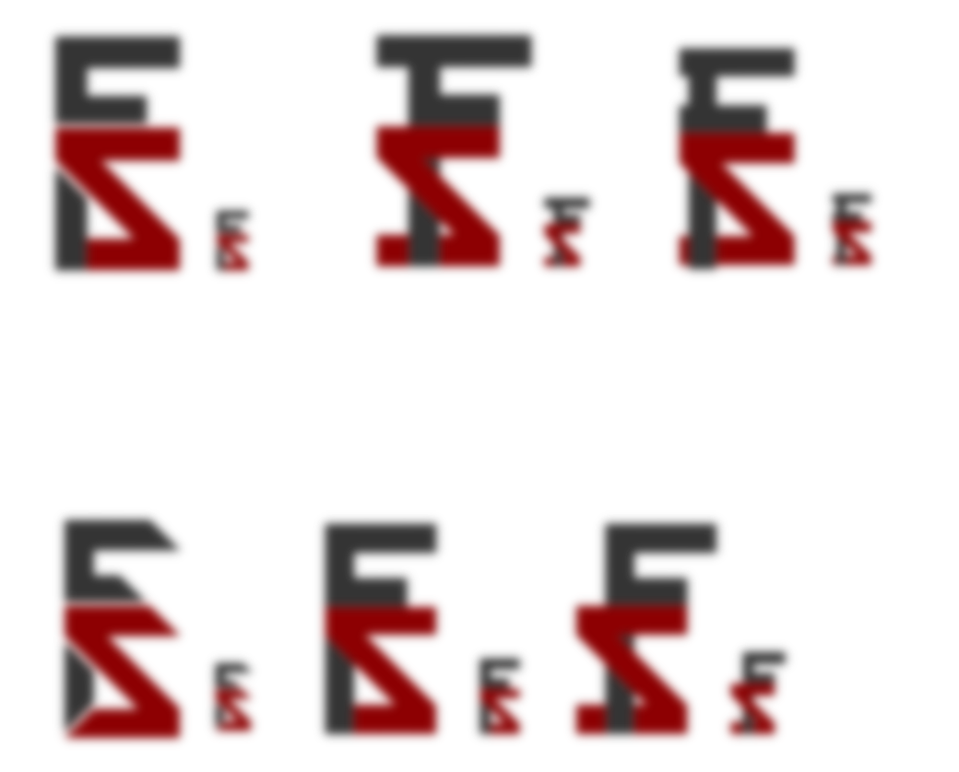
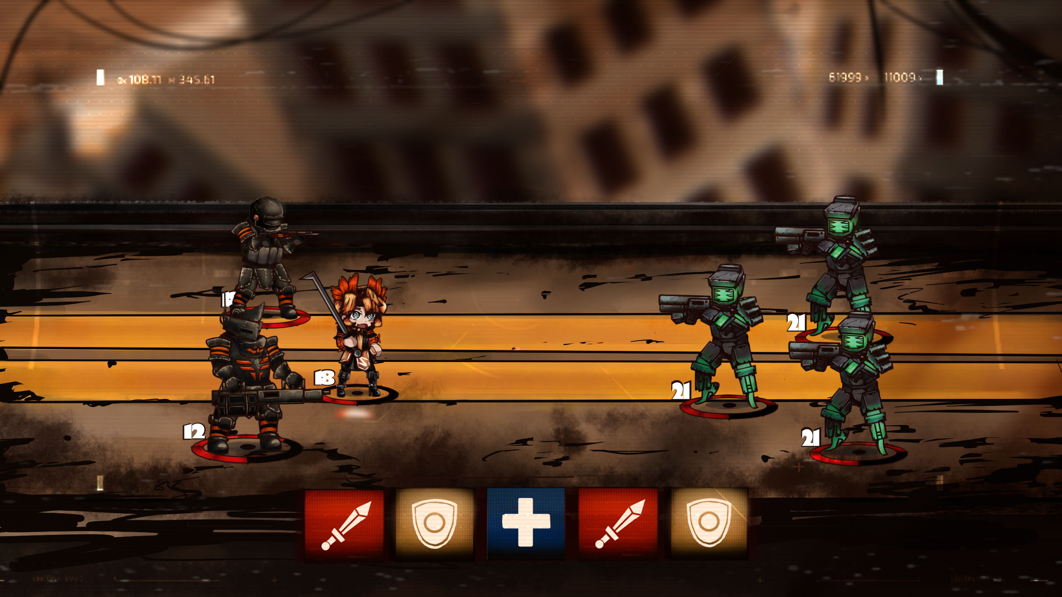
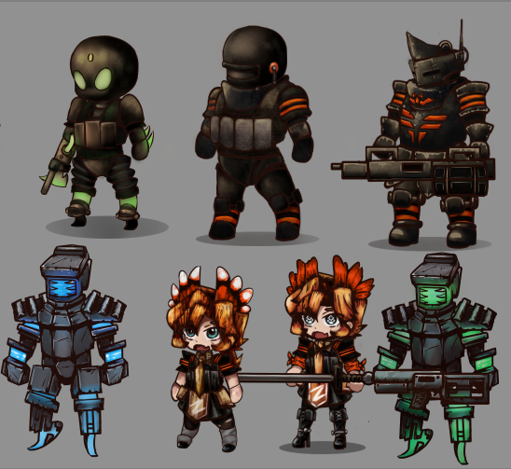
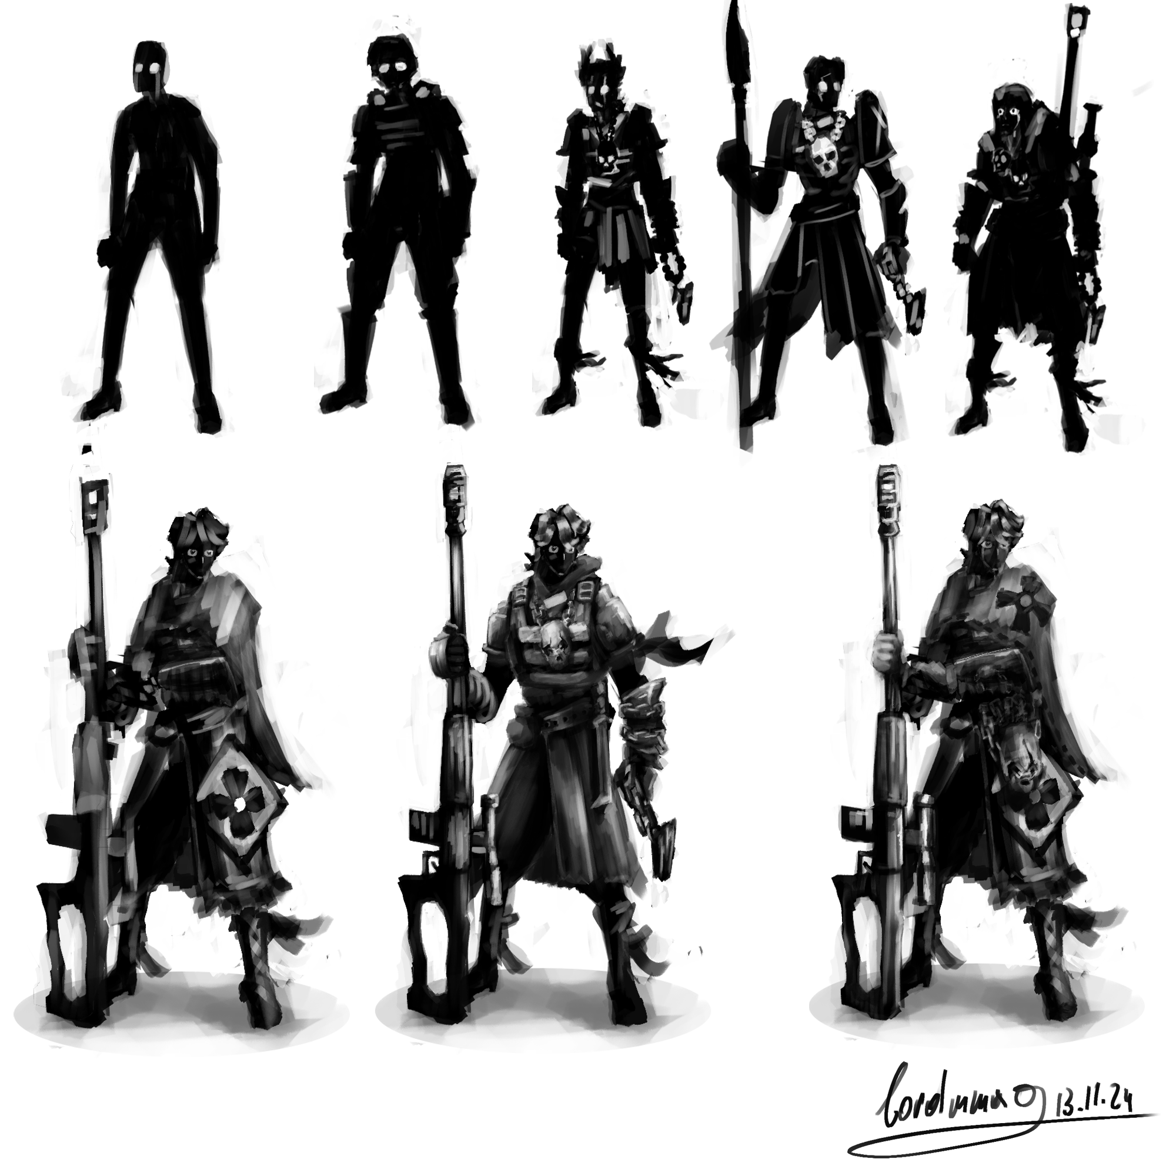
Пользовательский сценарий
О проекте. Нулевой и первый прототипы

Slide 6
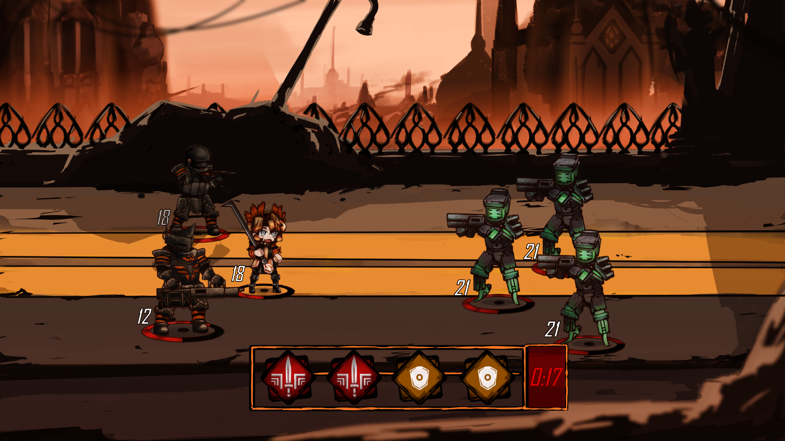
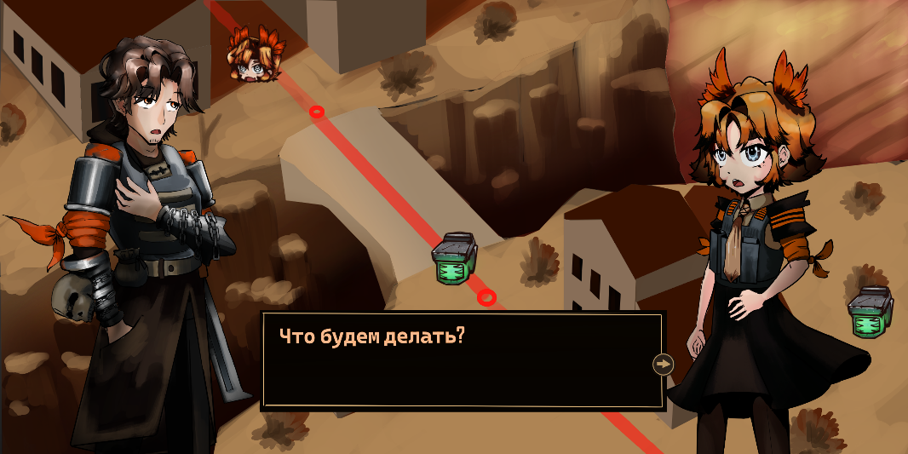
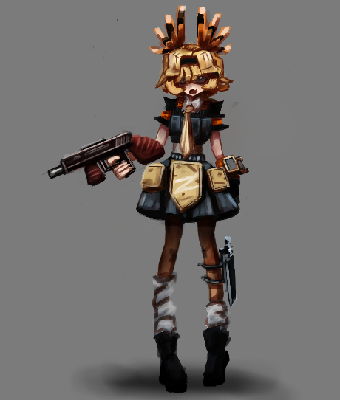
Результаты пользовательского тестирования
О проекте. Нулевой и первый прототипы
О проекте. Нынешняя визуализация и контент
JTBD исследование
20 человек
Изучены сведения о сегментах
Задумка переработана
Тестирование прототипа
4 человека
Получена обратная связь
Улучшение новой идеи

Slide 7
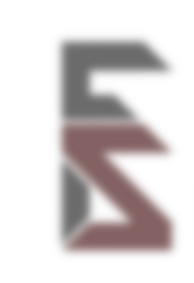

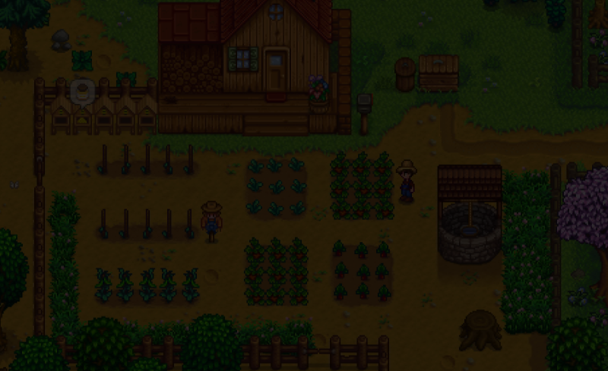
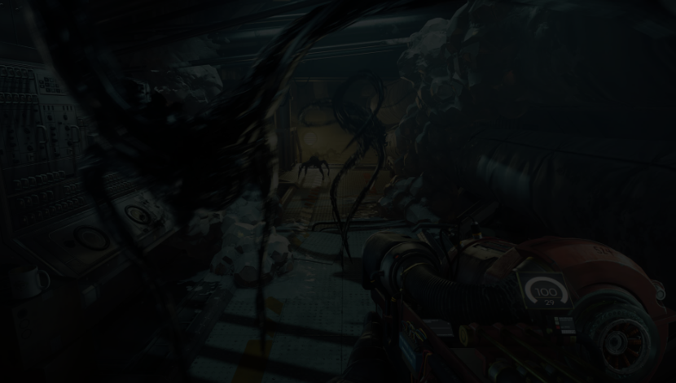
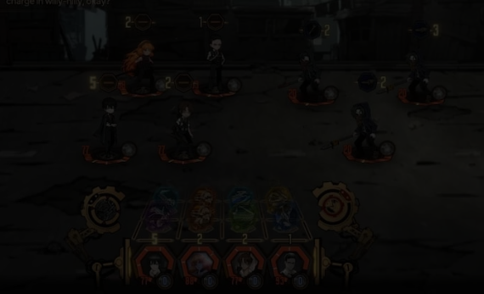
О проекте. Нынешняя визуализация и контент
Результаты пользовательского тестирования
Тестирования проводились 2 раза
JTBD исследование
20 человек
Изучены сведения о сегментах
Задумка переработана
Тестирование прототипа
4 человека
Получена обратная связь
Улучшение новой идеи

Slide 8
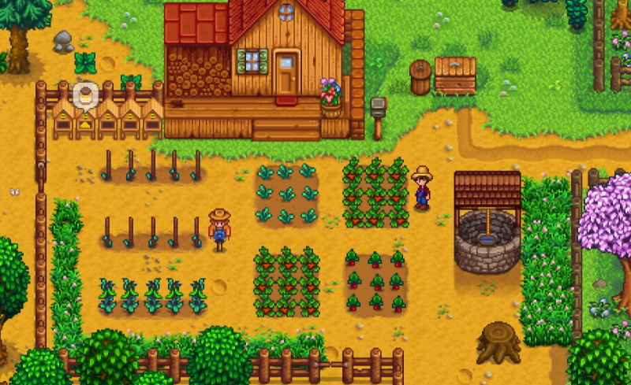
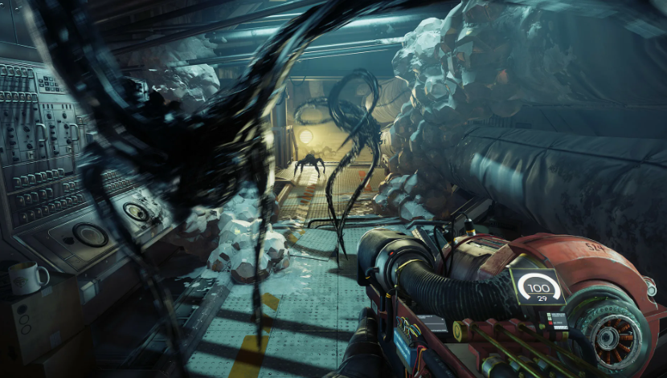
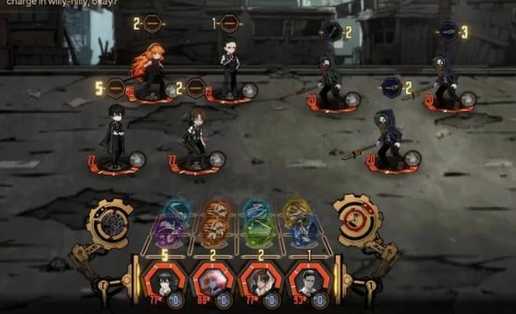
Результаты пользовательского тестирования
Тестирования проводились 2 раза
Первое тестирование
4 человека
Получена обратная связь
Задумка переработана
Последнее тестирование
20 человек
Изучены проблемы пользователя
Улучшение новой идеи
Аналоги
Я хочу расслабиться в игре
Я хочу получать новый опыт, комбинировать
Я хочу преодолевать и побеждать красиво
Journey, Stardew Valley
Прогулка, медитация, общение с друзьями
Преимущество – геймплейные качели
Limbus Company, Ultrakill, Souls-Like игры
Как таковых нет
Преимущество – геймплейные качели
Dishonored, Deus Ex, Prey
Конструктор, головоломки, настольные игры
Преимущество – новизна

Slide 9
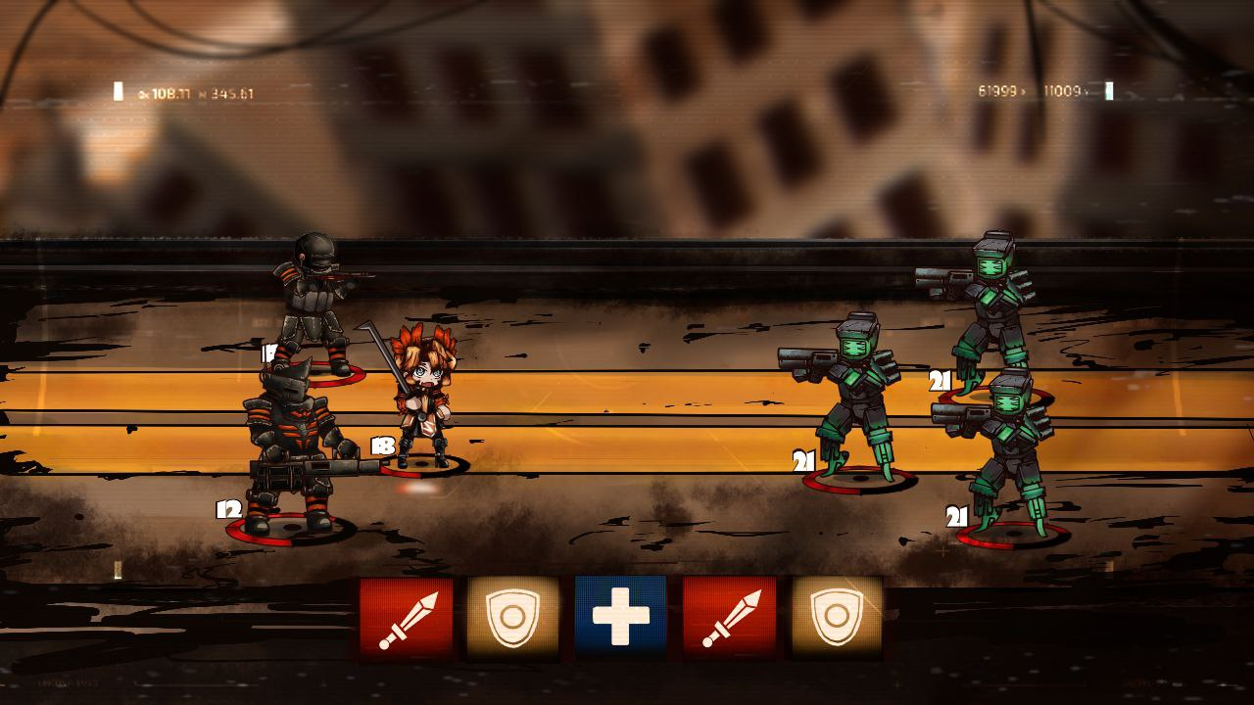
Рынок
Объём рынка
Новый опыт и комбинирование
34,000,000 покупок
Преодоление и красивая победа
25,000,000 покупок
Расслабление
169,000,000 покупок
Финансовая часть
Средний объем рынка
76,000,000 покупок
Максимальный охват
760,000 покупок
Минимальный охват
20,000 покупок
Максимальная прибыль
228,000,000 рублей

Slide 10




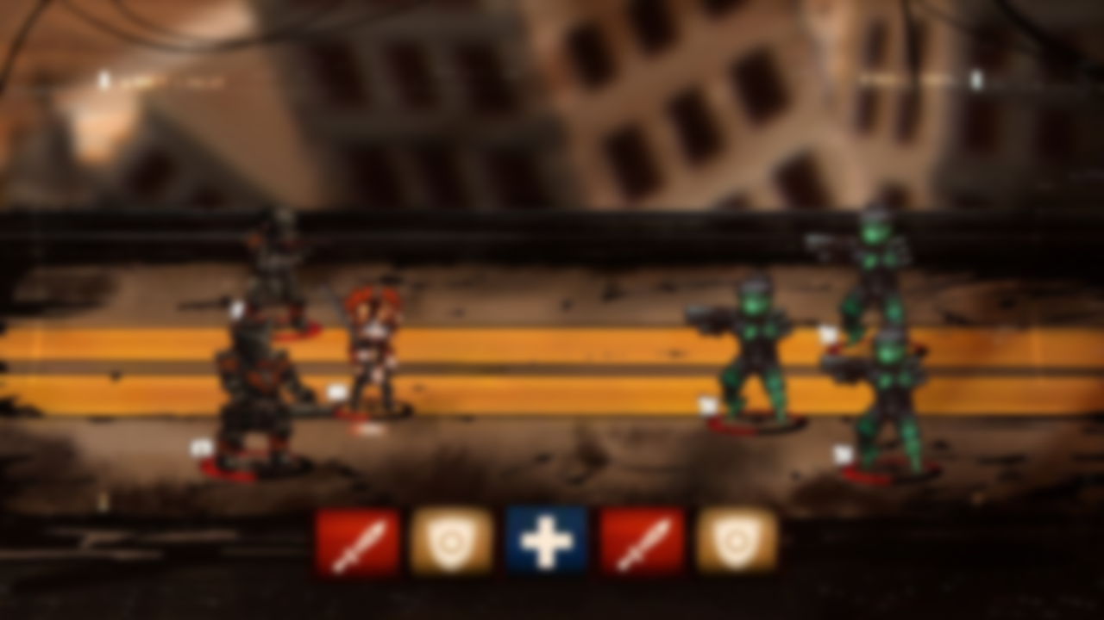

Бизнес-модель
Площадки распространения
Продукты
Игра
Дополнения
Артбуки
Комиксы
Зарисовки
Продвижение в социальных сетях
Продажа комьюнити
Рынок
Объём выбранных посредством JTBD исследования сегментов рынка
Новый опыт и комбинирование
34,000,000 покупок
Преодоление и красивая победа
25,000,000 покупок
Расслабление
169,000,000 покупок
Средний объем рынка
76,000,000 покупок
Максимальный охват
760,000 покупок
Минимальный охват для окупаемости
20,000 покупок
Максимальная прибыль
228,000,000 рублей

Slide 11


Рынок
Объём рынка
Новый опыт и комбинирование
34,000,000 покупок
Преодоление и красивая победа
25,000,000 покупок
Расслабление
169,000,000 покупок
Бизнес-модель
Площадки распространения
Продукты
Игра
Дополнения
Артбуки
Комиксы
Зарисовки
Продвижение в социальных сетях
Продажа комьюнити
Средний объем рынка
76,000,000 покупок
Максимальный охват
760,000 покупок
Минимальный охват
20,000 покупок
Максимальная прибыль
228,000,000 рублей

Slide 12

Бизнес-модель
Структура издержек
Заработная плата (МРОТ)
24,100 * 2 * 3
144,600 рублей/мес.
Операционные расходы
5,000 рублей/мес.
Маркетинг
17,600 рублей/мес.
Площадки распространения
Время разработки игры: 1 год
Продукты
Игра
Дополнения
Артбуки
Комиксы
Зарисовки
Команда: 3 человека
Продвижение в социальных сетях
Итого в месяц
167,200 рублей
Итого в год
2,006,400 рублей
Продажа комьюнити

Slide 13
Структура издержек
Структура доходов
Заработная плата (МРОТ)
24,100 * 2 * 3
144,600 рублей/мес.
Операционные расходы
5,000 рублей/мес.
Маркетинг
17,600 рублей/мес.
Грант
от 100,000 рублей/мес.
Boosty
минимальная подписка 100 рублей
Продажа ассетов
от 1,300 рублей (10$) пак
Минимально возможная цена – 300р
Продажа игры
Средняя планируемая цена – 700р
Время разработки игры: 1 год
Команда: 3 человека
Итого в месяц
167,200 рублей
Итого в год
2,006,400 рублей
Структура издержек и окупаемость
Минимальная окупаемость: 20,000 покупок по 300 рублей = 6,000,000 рублей
Учет скидок: 2/3 продаж (13,333 продажи) по 50% скидке
Доход от скидочных продаж: 2,000,000 рублей
Итого доход: 4,000,000 рублей
Чистая прибыль
Учет комиссии Steam (30%)
2,800,000 рублей
Учет возвратов (10%)
2,520,000 рублей
Минимальный налог (6%)
2,368,800 рублей
Максимальный налог (25%)
1,890,000 рублей

Slide 14
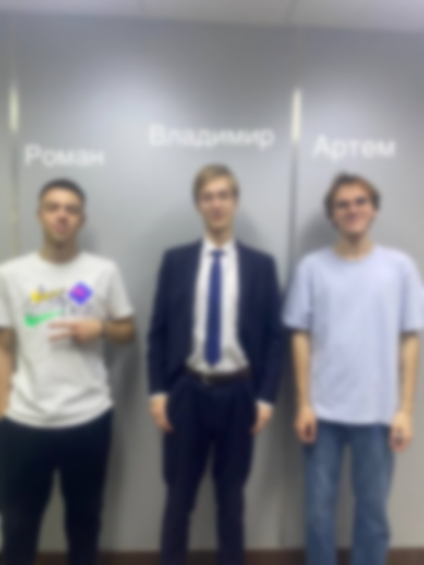
Структура доходов
Структура издержек и окупаемость
Минимальная окупаемость: по 300 рублей - 20.000 покупок = 6,000,000 рублей = 2,6% от максимально возможного охвата (760.000 покупок)
Грант
100,000 рублей/мес.
Boosty
минимальная подписка 100 рублей
Яндекс Игры
от 30,000 рублей/мес.
Аутсорсинг
5,000-15,000 рублей/заказ
Продажа ассетов
от 1,000 рублей/пак

Slide 15
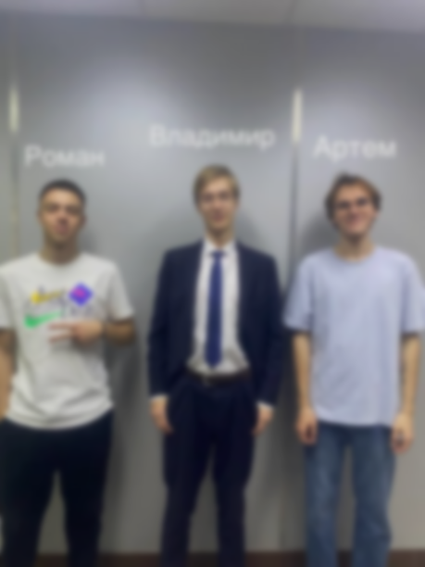

Структура издержек и окупаемость
Минимальная окупаемость: 20,000 покупок по 300 рублей = 6,000,000 рублей
Учет скидок: 2/3 продаж (13,333 продажи) по 50% скидке
Доход от скидочных продаж: 2,000,000 рублей
Итого доход: 4,000,000 рублей
Чистая прибыль
Учет комиссии Steam (30%)
2,800,000 рублей
Учет возвратов (10%)
2,520,000 рублей
Минимальный налог (6%)
2,368,800 рублей
Максимальный налог (25%)
1,890,000 рублей
Команда
Роман: маркетолог, разработчик, директор
Владимир: разработчик, гейм-дизайнер
Артем: разработчик, сценарист
Наша миссия: сделать вклад в становление «Золотой эпохи российского GameDev»

